Slide 1
Kyläsaareen jätevesiosuuskunta 23.4.2023
Osuuskunnan kokous
Kyläsaaren jätevesiosuuskunnan
osuuskunnan kokous
Nro 26. (kevätkokous)
Sunnuntaina 23.4.2023 klo 15.00-
Kyläsaaren Kylätalolla, Mörtintie 9.
Esitys_v1
1
Notes:
Kyläsaareen jätevesiosuuskunta
1

Slide 2
Kyläsaareen jätevesiosuuskunta 23.4.2023
Asialista
Kokouksen avaus.
Hallituksen puheenjohtaja Jorma Liukkonen
2. Valitaan kokouksen puheenjohtaja
Ehdotettu: Raimo Kostensalo
3. Valitaan kokouksen sihteeri
Ehdotettu: Sinikka Ketonen
4. Valitaan kokouksen 2 pöytäkirjatarkastajaa, jotka toimivat tarvittaessa ääntenlaskijoina.
Ehdotettu:
5. Todetaan läsnäolijat ja oikeudet
Osakkaat: kpl Valtakirjalla edustettuna: kpl Läsnäolo-oikeus: kpl
Esitys_v1
2
Notes:
Kyläsaareen jätevesiosuuskunta
2

Slide 3
Kyläsaareen jätevesiosuuskunta 23.4.2023
Kokous § 6
6. Todetaan kokouksen laillisuus ja päätösvaltaisuus
Osuuskunnan kokouksen kokouskutsu on ilmoitettu
  Kylän ilmoitustauluilla ja sähköpostijakeluna 1.4.2023 alkaen
  Satakunnan Kansassa 8.4.2023
Sääntöjen 15 § mukaan kokouksesta on tiedotettava osakkaille aikaisintaan 2 kk ja viimeistään 2 viikkoa ennen kokousta ainakin 1 sanomalehdessä.
Todetaan kokous laillisesti kokoon kutsutuksi ja päätösvaltaiseksi
Esitys_v1
3
Notes:
Kyläsaareen jätevesiosuuskunta
3

Slide 4
Kyläsaareen jätevesiosuuskunta 23.4.2023
Kokous § 7 ja § 8
7. Päätetään kokouksen asialistasta
Hallituksen esitys jaettu osanottajille.
Hyväksyttäneen.
8. Toimintakertomus, tilinpäätös ja tilintarkastajan lausunto tilikaudelta 1.1.2022 – 31.12.2022 ( 13. tilikausi )
8a. Toimintakertomus
Esitellään tilikauden toimintakertomus, (Sinikka Ketonen, sihteeri)
Jaettu monisteena
Käsittely ja hyväksyminen
Esitys_v3
4
Notes:
Kyläsaareen jätevesiosuuskunta
4

Slide 5
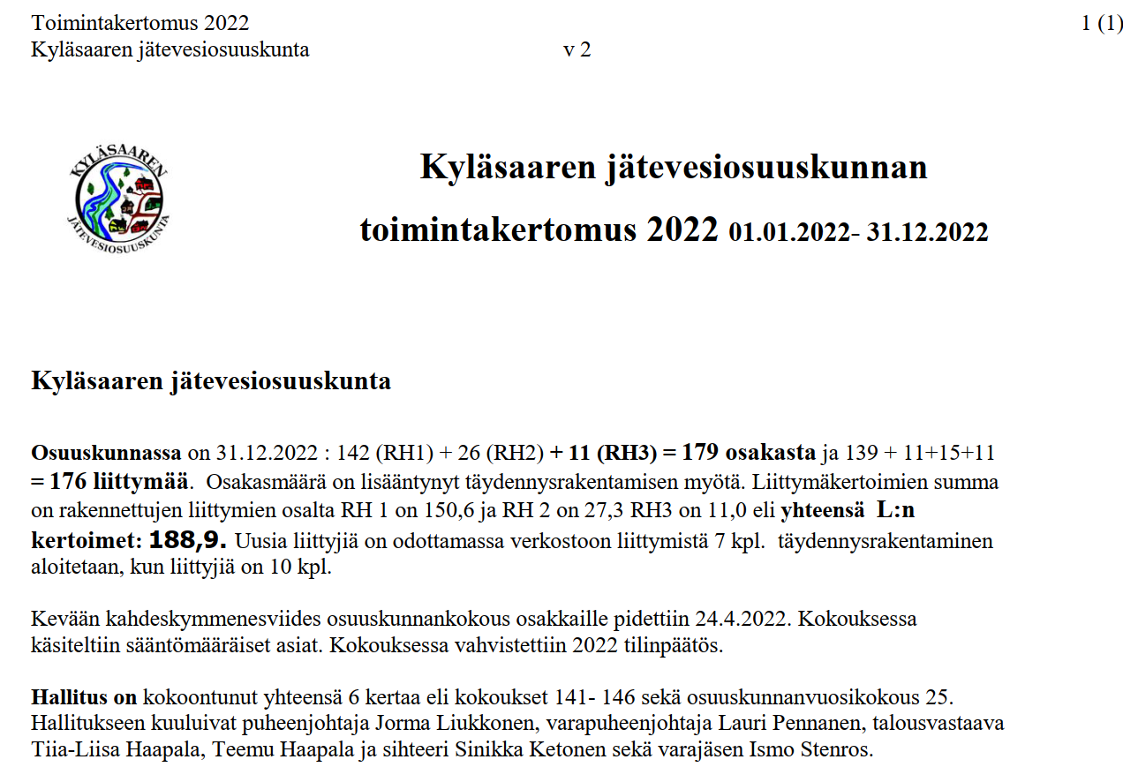
Kyläsaareen jätevesiosuuskunta 23.4.2023
Kokous § 8a, Toimintakertomus
Esitys_v1
5
Notes:
Kyläsaareen jätevesiosuuskunta
5

Slide 6
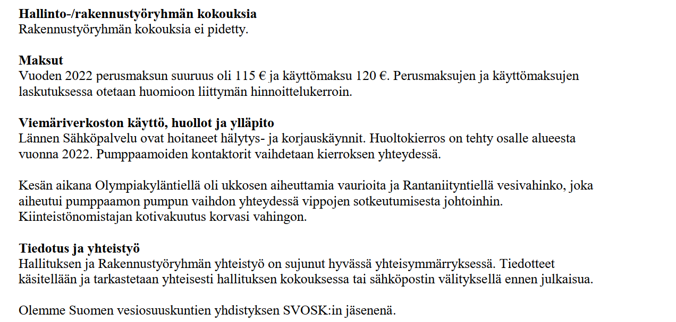
Kyläsaareen jätevesiosuuskunta 23.4.2023
Kokous § 8a, Toimintakertomus

Slide 7
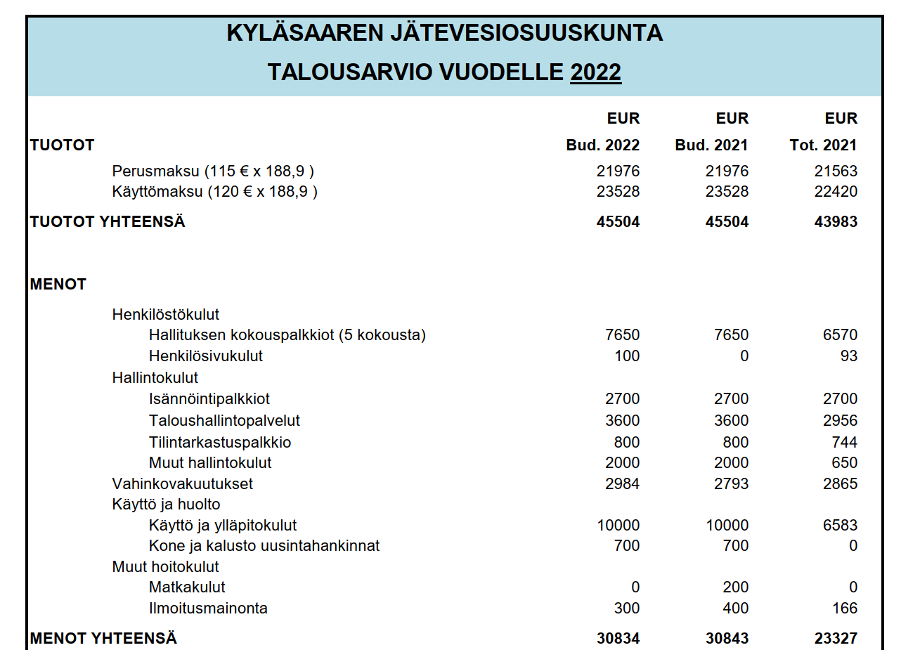
Kyläsaareen jätevesiosuuskunta 23.4.2023
Kokous § 8b Esitellään taustaksi Budjetti 2022
Jarno Norgård
Esitys_v1
7
Notes:
Kyläsaareen jätevesiosuuskunta
7

Slide 8
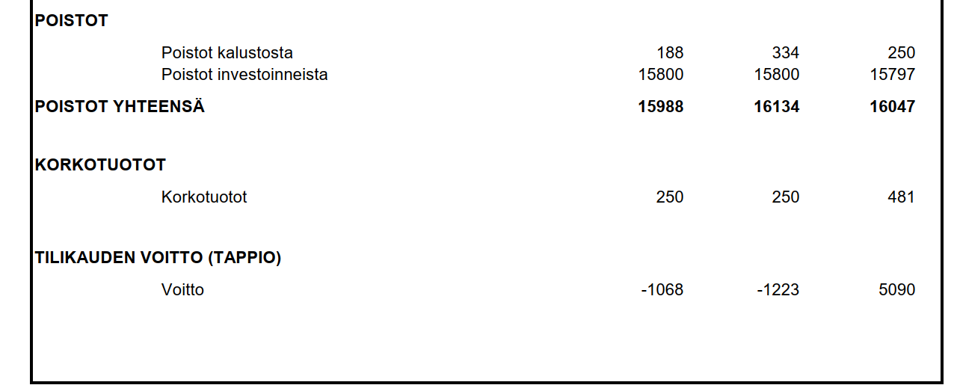
Kyläsaareen jätevesiosuuskunta 23.4.2023
Kokous § 8b Esitellään taustaksi Budjetti 2022

Slide 9
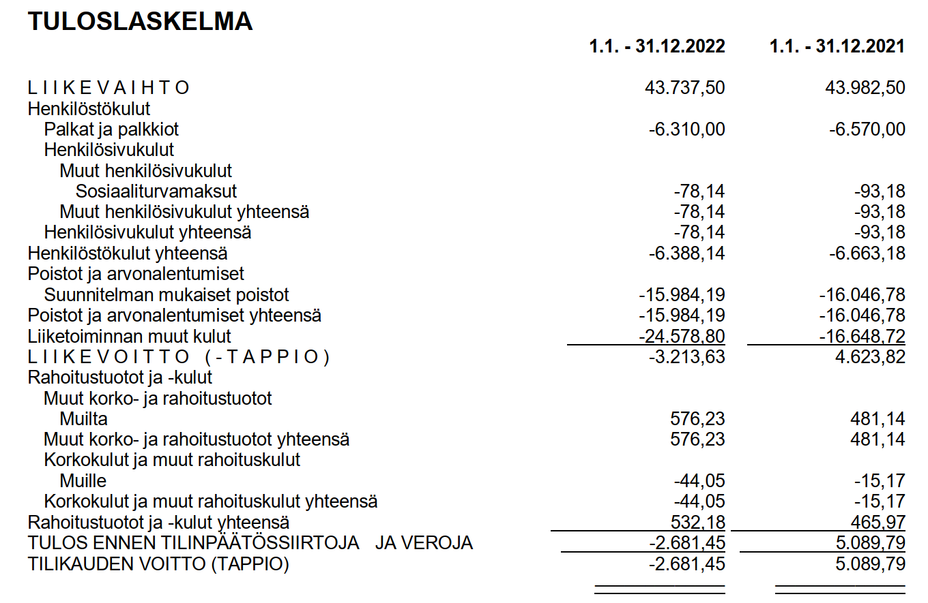
Kyläsaareen jätevesiosuuskunta 23.4.2023
Kokous § 8b Esitellään Tuloslaskelma
Jarno Norgård
Esitys_v1
9
Notes:
Kyläsaareen jätevesiosuuskunta
9

Slide 10
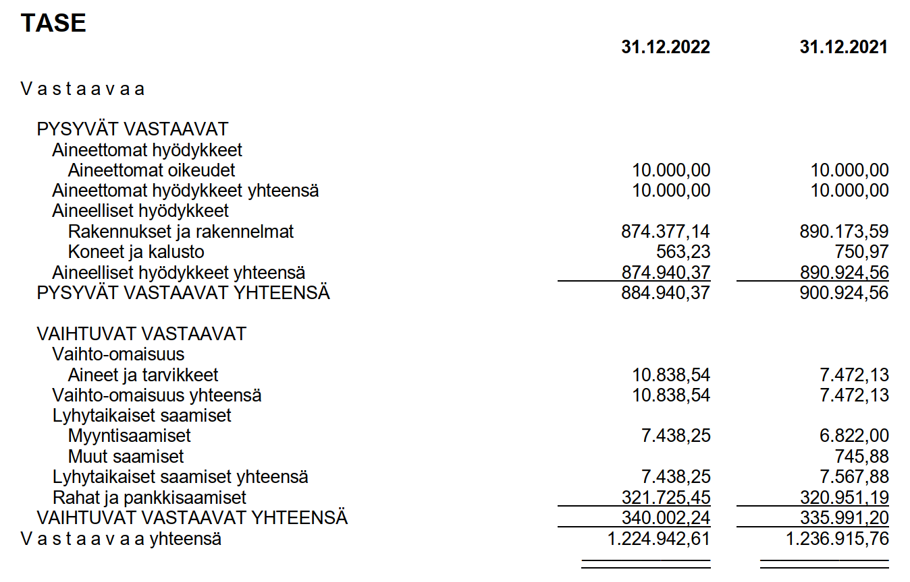
Kyläsaareen jätevesiosuuskunta 23.4.2023
Kokous § 8b, Esitellään TASE vastaavaa
Esitys_v1
10
Notes:
Kyläsaareen jätevesiosuuskunta
10

Slide 11
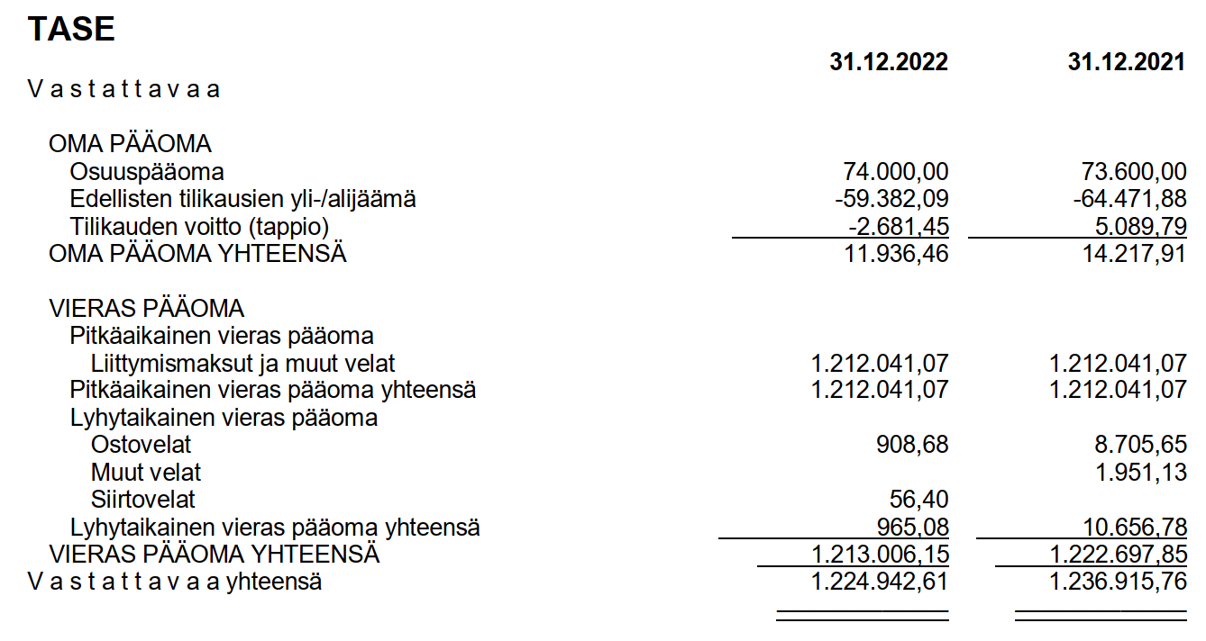
Kyläsaareen jätevesiosuuskunta 23.4.2023
Kokous § 8b Esitellään TASE vastattavaa
Esitys_v1
11
Notes:
Kyläsaareen jätevesiosuuskunta
11

Slide 12
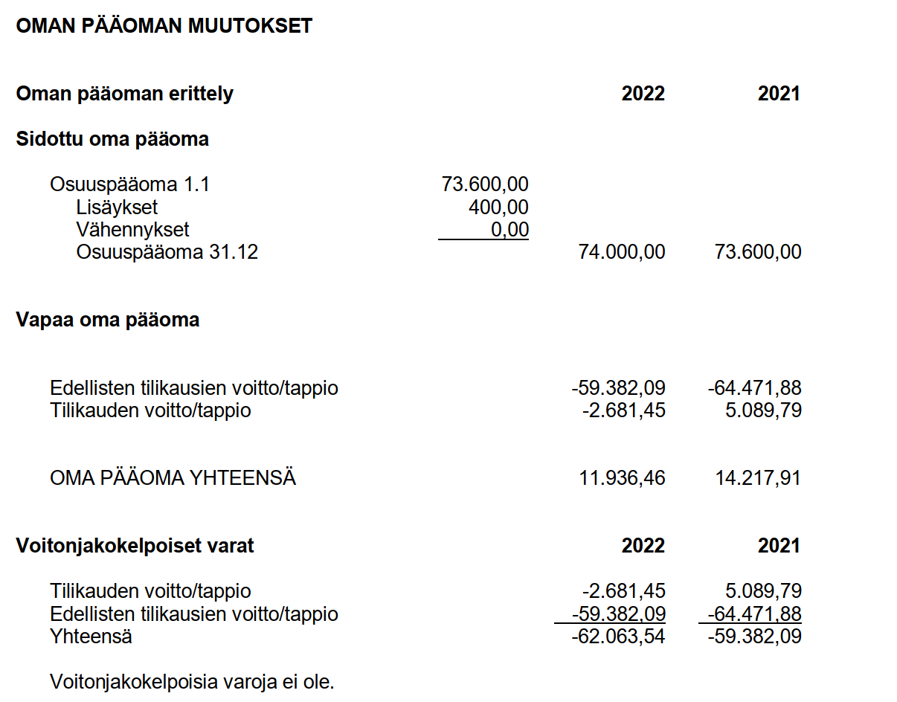
Kyläsaareen jätevesiosuuskunta 23.4.2023
Kokous § 8b Esitellään Taseen liitetiedot
Esitys_v1
12
Notes:
Kyläsaareen jätevesiosuuskunta
12

Slide 13
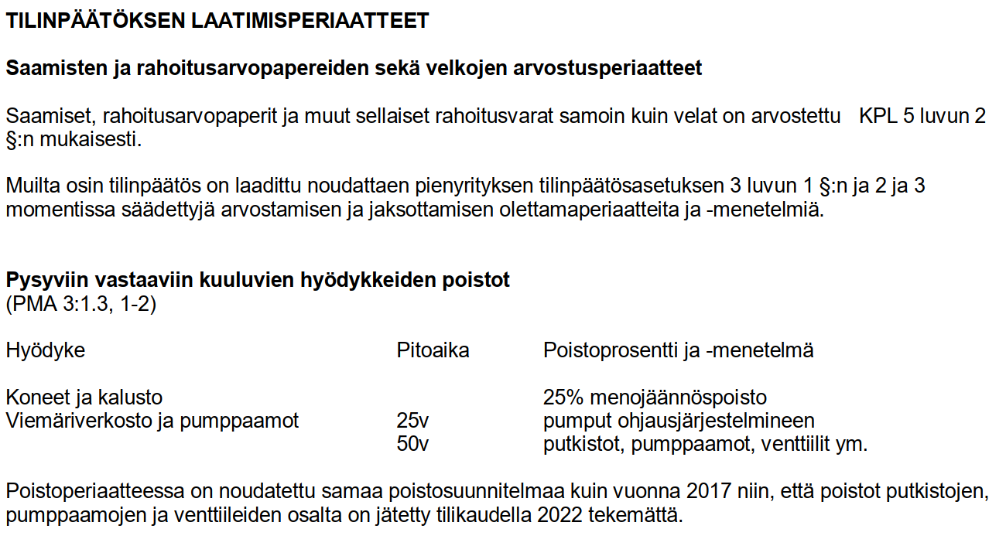
Kyläsaareen jätevesiosuuskunta 23.4.2023
Kokous § 8b Esitellään Taseen liitetiedot poistot
Esitys_v1
13
Notes:
Kyläsaareen jätevesiosuuskunta
13

Slide 14
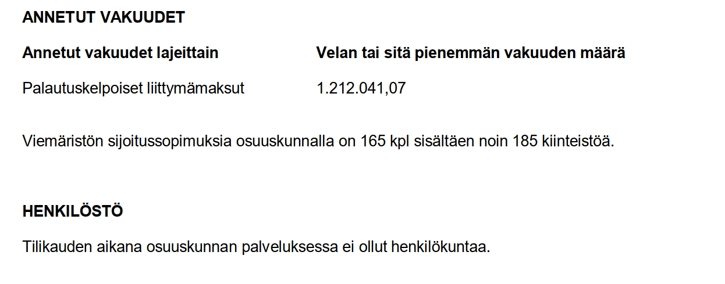
Kyläsaareen jätevesiosuuskunta 23.4.2023
Kokous § 8b Esitellään Taseen vastuusitoumukset ja liitetiedot henkilöstöstä
Esitys_v1
14
Notes:
Kyläsaareen jätevesiosuuskunta
14

Slide 15
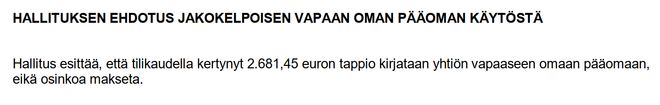
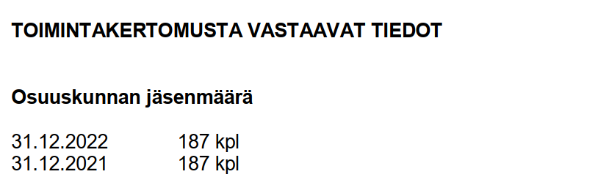
Kyläsaareen jätevesiosuuskunta 23.4.2023
Kokous § 8b Esitellään Taseen liitetiedot, yli-/alijäämän kirjaaminen
Esitys_v1
15
Notes:
Kyläsaareen jätevesiosuuskunta
15

Slide 16
Kyläsaareen jätevesiosuuskunta 23.4.2023
Kokous § 8c
8c. Tilintarkastuskertomus
  Esitellään Tilintarkastuskertomus 21.4.2023.
    Tilintarkastaja
Kaarina Pyydönniemi, HT, KLT.
Grant Thornton
Esitys_v1
16
Notes:
Kyläsaareen jätevesiosuuskunta
16

Slide 17
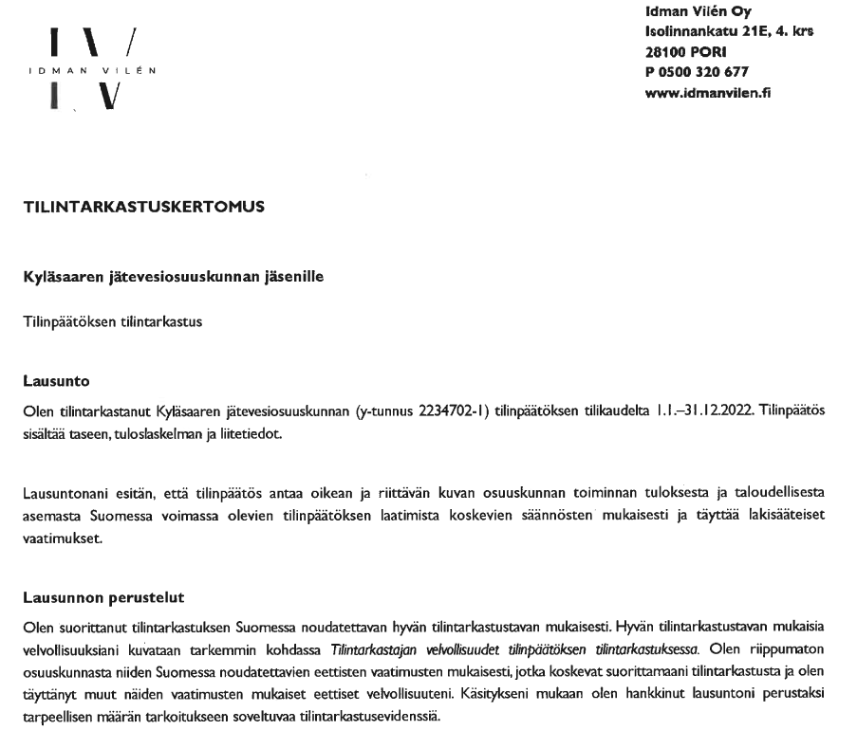
Kyläsaareen jätevesiosuuskunta 23.4.2023
Kokous § 8c (alku s. 1)
Esitys_v1
17
Notes:
Kyläsaareen jätevesiosuuskunta
17

Slide 18
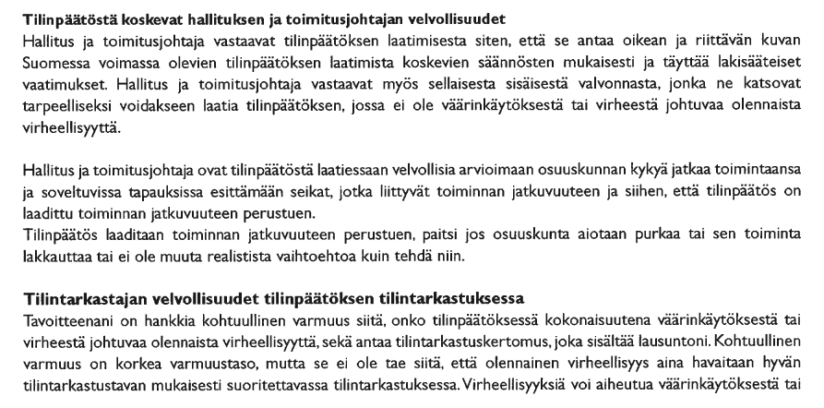
Kyläsaareen jätevesiosuuskunta 23.4.2023
Kokous § 8c (alku s. 1)
Kyläsaareen jätevesiosuuskunta 23.5.2021 Kokous § 8c (alku s. 1)

Slide 19
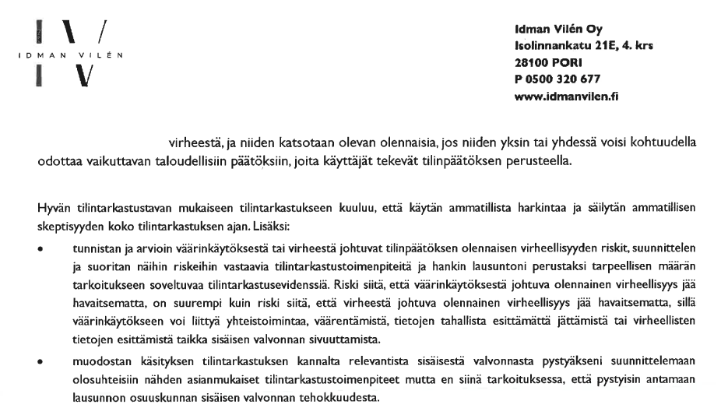
Kyläsaareen jätevesiosuuskunta 23.4.2023
Kokous § 8c (alku s. 2)
Esitys_v1
19
Notes:
Kyläsaareen jätevesiosuuskunta
19

Slide 20
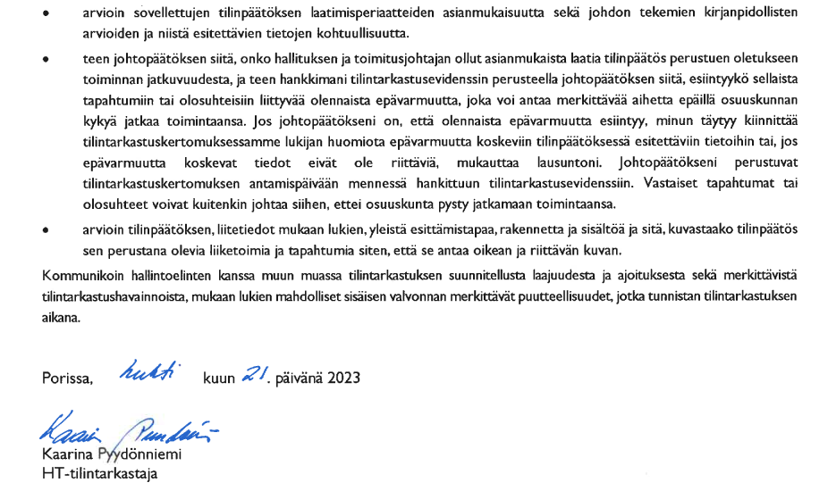
Kyläsaareen jätevesiosuuskunta 23.4.2023
Kokous § 8c (loppu s. 2)

Slide 21
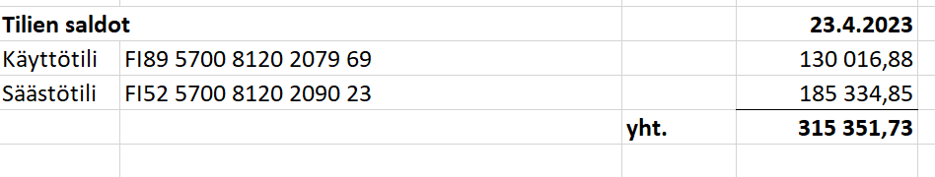
Kyläsaareen jätevesiosuuskunta 23.4.2023
Kokous § 8c ja 8d tilitilanne
Todetaan tilintarkastuskertomus ja merkitään tiedoksi.
8d. Taloustilanne, osuuspääoma
Esitellään ja merkitään tiedoksi taloustilanne 23.4.2023.
(Tiia-Liisa Haapala, talousvastaava)
Esitellään ja merkitään tiedoksi jätevesiosuuskunnan tämänhetkinen osuuspääoma.
Osakkaita osuuskunnassa on 187 ja osuuspääoma on 74 800 €
Esitys_v1
21
Notes:
Kyläsaareen jätevesiosuuskunta
21

Slide 22
Kyläsaareen jätevesiosuuskunta 23.4.2023
Kokous § 9, Tuloslaskelman ja taseen vahvistaminen
9. Tuloslaskelman ja taseen vahvistaminen
Päätetään edellä käsiteltyjen 12. tilikauden Tuloslaskelman ja Taseen vahvistamisesta:
Vahvistetaan Tulos: alijäämä 2.681,45 €
Vahvistetaan Tase, loppusumma: 1.224.942,61 €
Todetaan osuuskunnan tilinpäätöksen mukaisen tuloksen olleen alijäämäinen ja kirjataan yli/alijäämätilille.
Esitys_v3
22
Notes:
Kyläsaareen jätevesiosuuskunta
22

Slide 23
Kyläsaareen jätevesiosuuskunta 23.4.2023
Kokous § 10 ja § 11
10. Hallituksen vastuuvapaudesta päättäminen
Päätetään tili- ja vastuuvapauden myöntämisestä hallituksen jäsenille päättyneeltä tilikaudelta:
  Tilintarkastajan lausunto puoltaa vastuuvapauden myöntämistä
  Ehdotus: Myönnetään.
11. Yli-/alijäämän kirjaaminen tai käyttö
Todetaan osuuskunnan tilinpäätöksen mukaisen tuloksen olleen alijäämäinen 2.681,45 € ja kirjataan se yli-/alijäämätilille.
Ehdotus: toimenpide Hyväksytään
Esitys_v3
23
Notes:
Kyläsaareen jätevesiosuuskunta
23

Slide 24
Kyläsaareen jätevesiosuuskunta 23.4.2023
Kokous § 12
12 §. Päätetään hallituksen puheenjohtajan, varapuheenjohtajan, sihteerin, talousvastaavan, rakentamisvastaavan ja jäsenten sekä varajäsenten palkkioista sekä rakennustyöryhmän ja muista vastaavista osuuskunnan maksettaviksi tulevista palkkioista
Hallituksen esitys vuodelle 2023. Esittelee: Jorma Liukkonen, osk:n puheenjohtaja
Palkkioiden maksuperusteet
  Hallituksen varsinaisia kokouksia pidetään n. 5 kpl.
  Kiireellisiä päätöksiä hallitus voi tehdä puhelin/sähköpostikokouksina, mutta päätös on vahvistettava seuraavassa varsinaisessa kokouksessa.
  Hallituksen kokousten välillä juoksevat asiat hoitavat puheenjohtaja, varapuheenjohtaja ja talousvastaava yhdessä isännöitsijän kanssa.
OSK kok esitys v1
24
Notes:
Kyläsaareen jätevesiosuuskunta Osuuskunnan kokous
24

Slide 25
Kyläsaareen jätevesiosuuskunta 23.4.2023
Kokous § 12
Pellervo-Seuran suositus hallintoelinten palkkioiksi
Tehdystä työstä, vastuusta ja valmiudesta hoitaa hallintoa on maksettava oikeudenmukainen ja kohtuullinen korvaus.
Palkkioita määrättäessä on otettava huomioon hallintotehtävän luonne ja sen tosiasiallinen vaativuus.
Jäljempänä suositeltavaan palkkiotasoon voidaan edetä asteittain ja se voidaan myös ylittää.
Palkkioiden taso on syytä tarkistaa joka vuosi, jotta ne eivät jää jälkeen yleisestä palkkakehityksestä.
KOKOUS- JA TOIMENPIDEPALKKIO, jäljempänä palkkio
Palkkio maksetaan hallintoelimen kokouksesta ja yhteisöjen asettamien erilaisten työryhmien, toimikuntien, valiokuntien tms. kokouksesta sekä muusta yrityksen toimeksiannosta tapahtuvasta asioiden hoitamisesta.
Kokouspalkkiolla tarkoitetaan sekä hallintoelimen kokoukseen osallistumisesta maksettavaa palkkiota että yrityksen asioiden hoitamisesta maksettavaa ns. toimenpidepalkkiota (kansainväliset kokoukset, onnittelukäynnit yms.).
OSK kok esitys v3
25
Notes:
Kyläsaareen jätevesiosuuskunta Osuuskunnan kokous
25

Slide 26
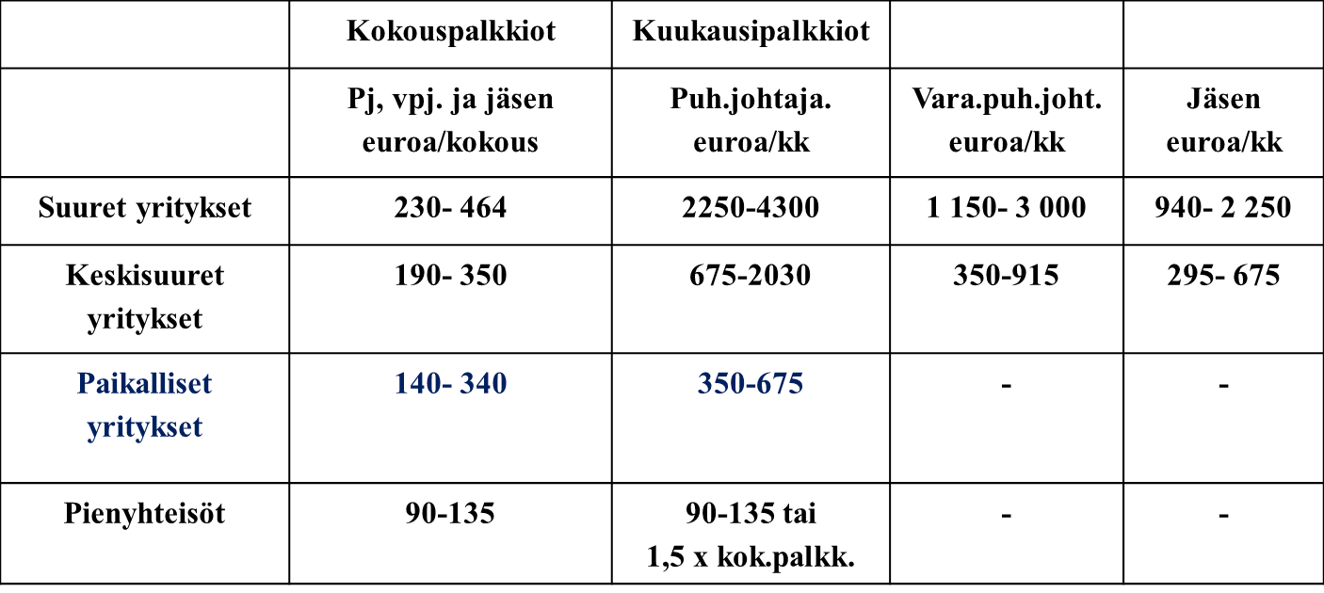
Kyläsaareen jätevesiosuuskunta 23.4.2023
Kokous § 12
Pellervo-Seuran suositus vuodelle 2021.
26
Notes:
Kyläsaareen jätevesiosuuskunta Osuuskunnan kokous
26

Slide 27
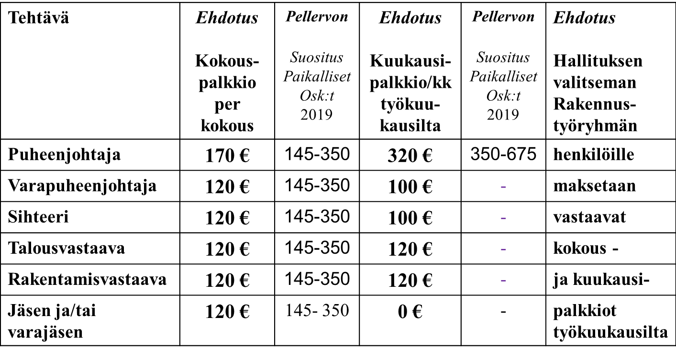
Kyläsaareen jätevesiosuuskunta 23.4.2023
Kokous § 12
12 §. Hallituksen esitys palkkioiksi vuosille 2023-2024, (aiemmin korotettu v:lle 2016)
- pidetään kokouspalkkiot vuoden 2017 tasolla
OSK kok esitys v1
27
Notes:
Kyläsaareen jätevesiosuuskunta Osuuskunnan kokous
27

Slide 28
Kyläsaareen jätevesiosuuskunta 23.4.2023
Kokous § 12
12 §. Hallituksen esitys vuoden 2023 - 2024 palkkioiksi.
Ehdotus:
Hallitus esittää, että palkkiot pidetään kevään 2024 osuuskuntakokoukseen asti
OSK kok esitys v1
28
Notes:
Kyläsaareen jätevesiosuuskunta Osuuskunnan kokous
28

Slide 29
Kyläsaareen jätevesiosuuskunta 23.4.2023
Kokous § 13
13 §. Hallitusvalinnat.
 | Toimi- kausi | Läsnä kokouksissa | Ero- vuoro
Haapala Tiia-Liisa | 2022 - 2024
Haapala Teemu | 2021 – 2023 |  | x
Liukkonen Jorma | 2021 - 2023 |  | x
Ketonen Sinikka | 2022 - 2024
Pennanen Lauri | 2022 - 2024
OSK kok esitys v3
29
Notes:
Kyläsaareen jätevesiosuuskunta Osuuskunnan kokous
29

Slide 30
Kyläsaareen jätevesiosuuskunta 23.4.2023
Kokous § 13
13 §. Hallitusvalinnat.
Ehdotus
Valitaan erovuoroisen 2:lle hallitusjäsenpaikalle
varsinainen jäsen kolmevuotiskaudelle 2023 - 2025.
Suostumuksensa antaneet ehdokkaat | Aiempi tehtävä hallituksessa | Muut tehtävät
Haapala Teemu | jäsen
Liukkonen Jorma | puheenjohtaja
OSK kok esitys v3
30
Notes:
Kyläsaareen jätevesiosuuskunta Osuuskunnan kokous
30

Slide 31
Kyläsaareen jätevesiosuuskunta 23.4.2023
Kokous § 13
13 §. Hallitusvalinnat, varajäsenvalinnat.
  Valintaan hallitukseen varajäsenet vuosille 2023-2024
    1 varajäsentä 1-vuotiselle kaudelle.
Suostumuksensa antaneet Varajäsen ehdokkaat | Aiempi läsnäolo kokouksissa 2023-2024 | Muut tehtävät
Stenros Ismo
OSK kok esitys v3
31
Notes:
Kyläsaareen jätevesiosuuskunta Osuuskunnan kokous
31

Slide 32
Kyläsaareen jätevesiosuuskunta 23.4.2023
Kokous § 14
14 §. Tilintarkastaja valinnat
  Tilintarkastaja Kaarina Pyydönniemi, HT on valittu toistaiseksi tehtävään.
  Varatilintarkastajaksi on valittu toistaiseksi Kalle Kotka, HT
  Ehdotus:
Päätetään, että Kaarina Pyydönniemi ja Kalle Kotka, jatkavat toistaiseksi.
OSK kok esitys v3
32
Notes:
Kyläsaareen jätevesiosuuskunta Osuuskunnan kokous
32

Slide 33
Kyläsaareen jätevesiosuuskunta 23.4.2023
Kokous § 15
15 §. Toimintasuunnitelma, toiminnan talousarvio vuodelle 2023-2024
15 a §. Päätetään toimintasuunnitelmasta vuodelle 2023
Esittelee:
Sinikka Ketonen, osk:n sihteeri
Jaettu monisteena osallistujille
-> luetaan
Ehdotus:
  Hyväksytään hallituksen ehdotus toimintasuunnitelmaksi
OSK kok esitys v3
33
Notes:
Kyläsaareen jätevesiosuuskunta Osuuskunnan kokous
33

Slide 34
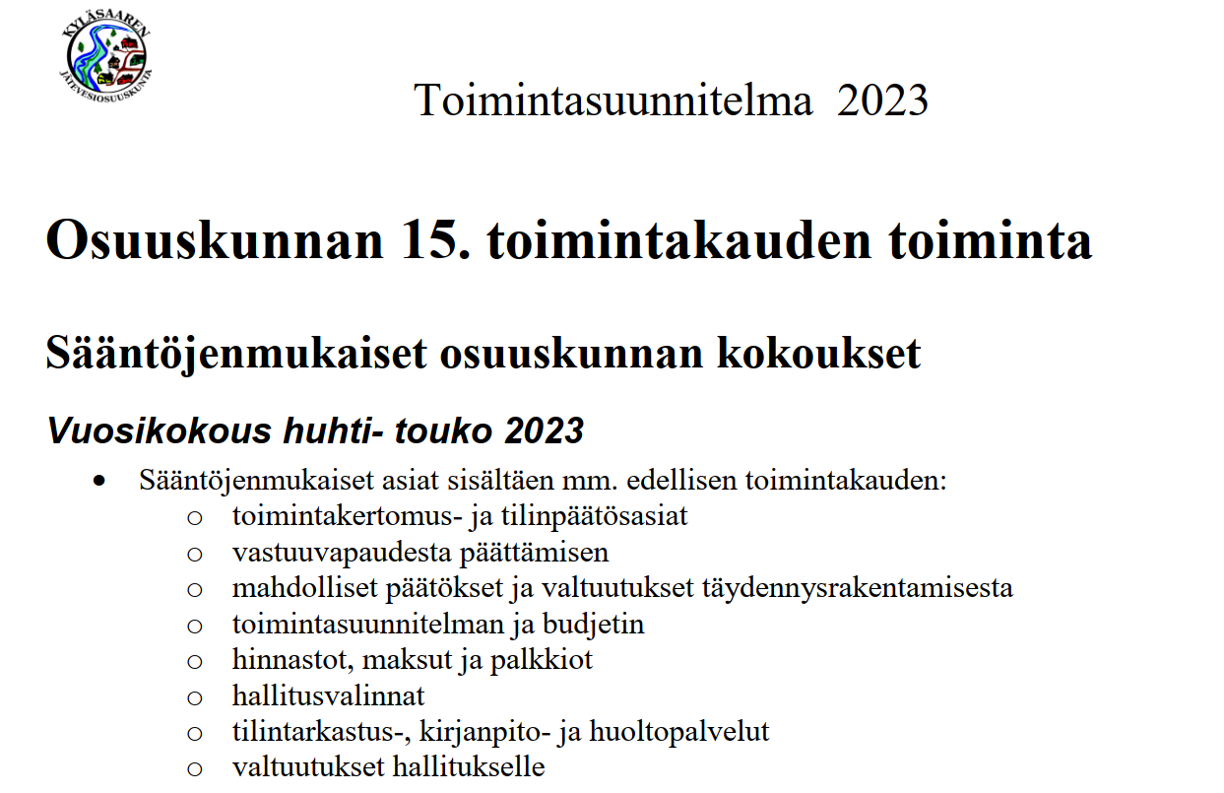
Kyläsaareen jätevesiosuuskunta 23.4.2023
Kokous § 15
OSK kok esitys v1
34

Slide 35
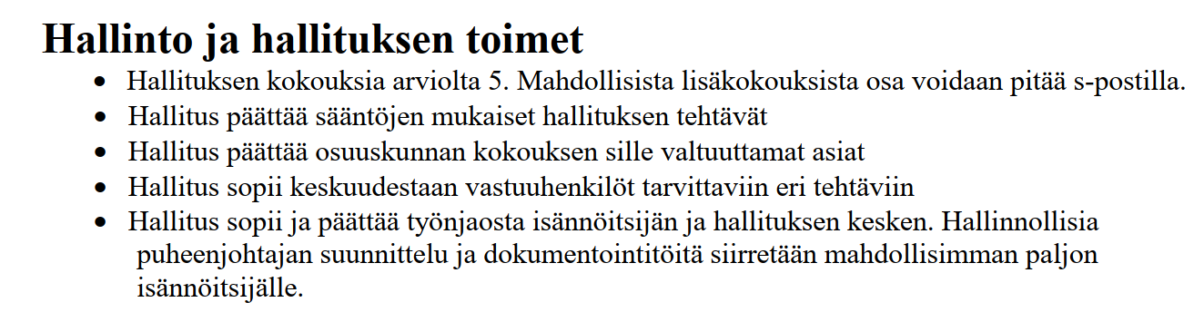
Kyläsaareen jätevesiosuuskunta 23.4.2023
Kokous § 15
OSK kok esitys v1
35

Slide 36
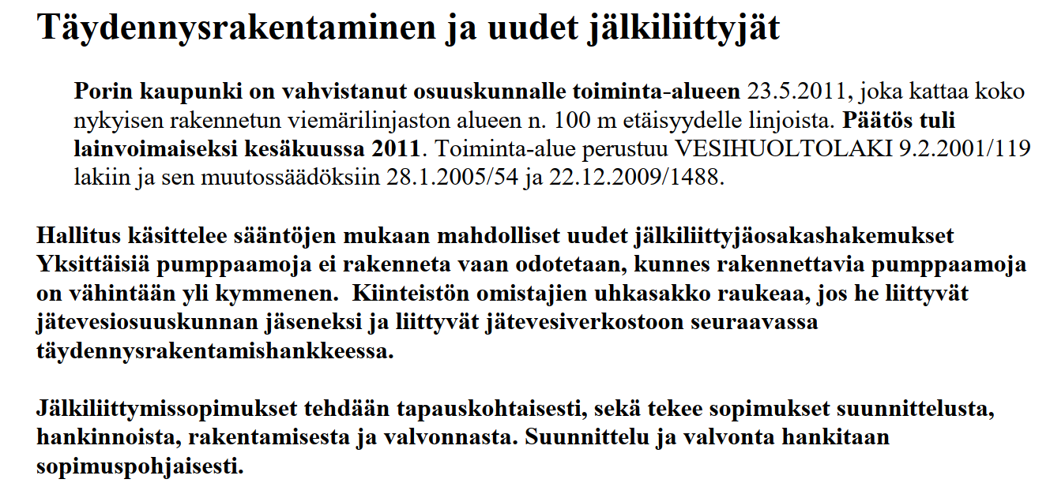
Kyläsaareen jätevesiosuuskunta 23.4.2023
Kokous § 15
OSK kok esitys v1
36

Slide 37
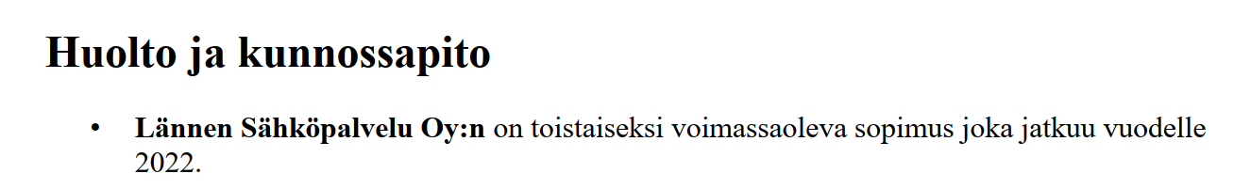
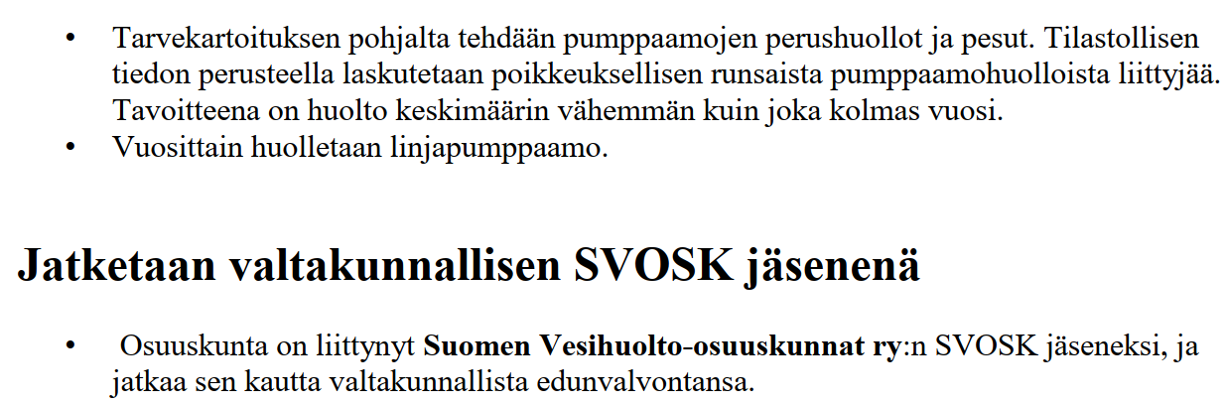
Kyläsaareen jätevesiosuuskunta 23.4.2023
Kokous § 15
OSK kok esitys v3
37

Slide 38
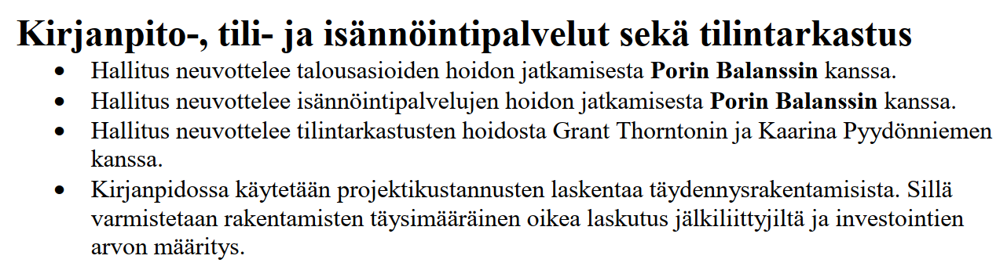
Kyläsaareen jätevesiosuuskunta 23.4.2023
Kokous § 15

Slide 39
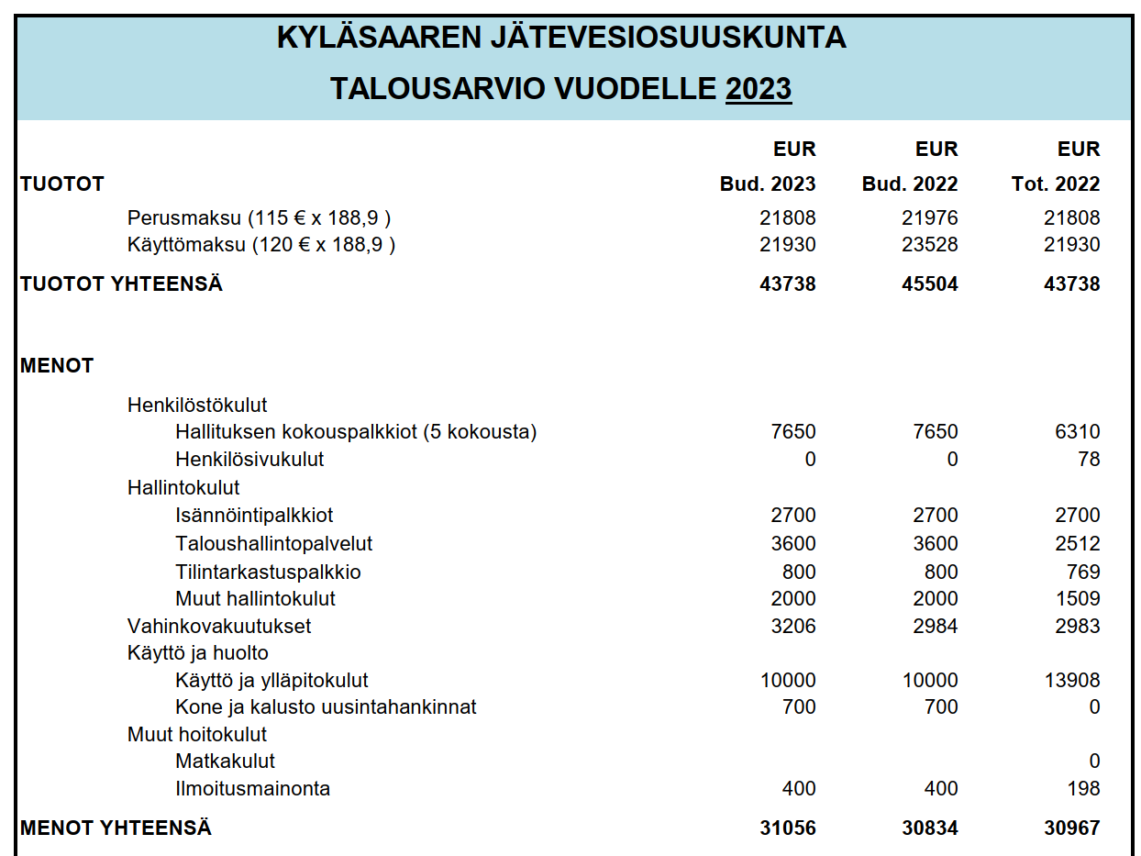
Kyläsaareen jätevesiosuuskunta 23.4.2023
Kokous § 15
15 b §. Päätetään talousarviosta vuodelle 2023
OSK kok esitys v3
39
Notes:
Kyläsaareen jätevesiosuuskunta Osuuskunnan kokous
39

Slide 40
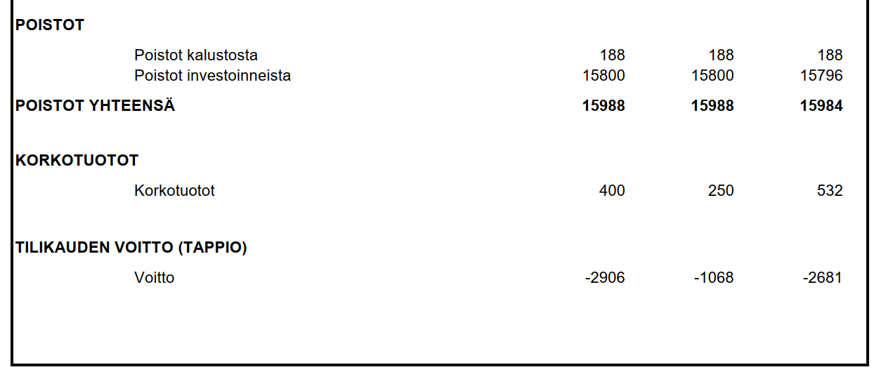
Kyläsaareen jätevesiosuuskunta 23.4.2023
Kokous § 15

Slide 41
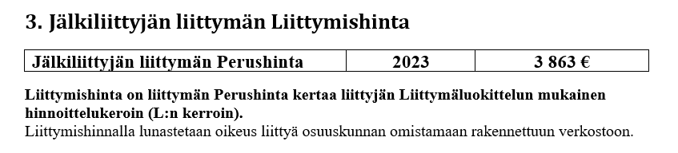
Kyläsaareen jätevesiosuuskunta 23.4.2023
Kokous § 16
16 § Päätetään jälkiliittymän Perushinta vuosille 2023 - 2024
Esittelee: J Liukkonen, osk:n pj
Hallitus esittää, että 23.5.2021 esitetty jälkiliittyjä hinta voimassa kevään 2024 osuuskunnan kokoukseen asti.
OSK kok esitys v1
41
Notes:
Kyläsaareen jätevesiosuuskunta Osuuskunnan kokous
41

Slide 42
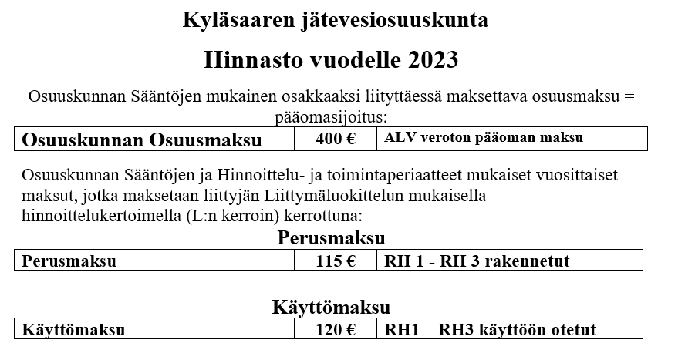
Kyläsaareen jätevesiosuuskunta 23.4.2023
Kokous § 17
17 § Päätetään osuuskunnan Hinnasto vuosille 2023 - 2024
42
Notes:
Kyläsaareen jätevesiosuuskunta Osuuskunnan kokous
42

Slide 43
Kyläsaareen jätevesiosuuskunta 23.4.2023
Kokous § 17
17 § Päätetään osuuskunnan Hinnasto vuosille 2023 - 2024
Hallitus esittää, että 23.4.2023 esitetty hinnasto voimassa kevään 2024 osuuskunnan kokoukseen asti.
43
Notes:
Kyläsaareen jätevesiosuuskunta Osuuskunnan kokous
43

Slide 44
Kyläsaareen jätevesiosuuskunta 23.4.2023
Kokous § 18
18 §. Täydennysrakentaminen
18 a §. Jälkiliittyjälisä vuosille 2023 - 2024
Ehdotus:
•Valtuutetaan hallitus päättämään tapauskohtainen jälkiliittyjälisä sääntöjen ja hinnoitteluperiaatteiden mukaan.
18 b §. Täydennysrakentaminen ja toteutuspäätökset
Ehdotus:
•Myönnetään hallitukselle valtuudet päättää tapauskohtainen kustannukset kattava hinta ja sopimusehdot sääntöjen sekä hinnoittelu- ja toimintaperiaatteiden mukaan sekä toteuttamaan mahdolliset rakentamiset.
44
Notes:
Kyläsaareen jätevesiosuuskunta Osuuskunnan kokous
44

Slide 45
Kyläsaareen jätevesiosuuskunta 23.4.2023
Kokous § 19
19 §. Kokouskutsujen julkaiseminen ja tiedottaminen
Ehdotus:
  Päätetään jatkaa Satakunnan Kansan ilmoituksilla sekä sähköposti- ja ilmoitustauluilmoituksilla.
  Lisäksi tietoa annetaan ”Kyläsaari” nettisivuilla: www.kylasaari.com
45
Notes:
Kyläsaareen jätevesiosuuskunta Osuuskunnan kokous
45

Slide 46
Kyläsaareen jätevesiosuuskunta 23.4.2023
Kokous § 20
20 §. Kokouksen päättäminen
Klo:
Hallitus ja isännöitsijä Jarno Norgård kiittää kaikkia kokouksen toimijoita, osakkaita ja osallistujia sekä pyrkii hoitamaan kaikki tehtävänsä luottamuksellisesti ja tarmokkaasti kaikkien yhteiseksi hyväksi kuten tähänkin asti.
46
Notes:
Kyläsaareen jätevesiosuuskunta Osuuskunnan kokous
46

